Slide 1


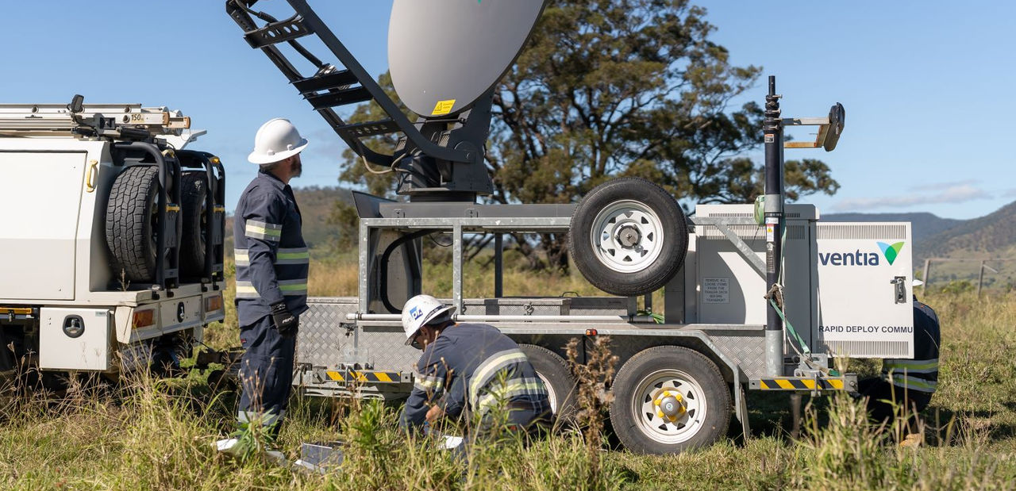
第一讲 简介

Slide 2
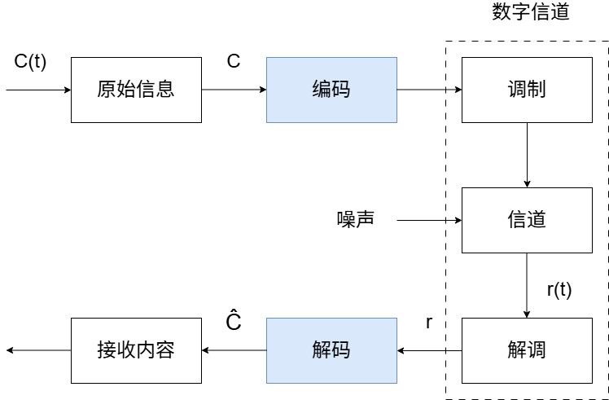
数字通信系统

Slide 3
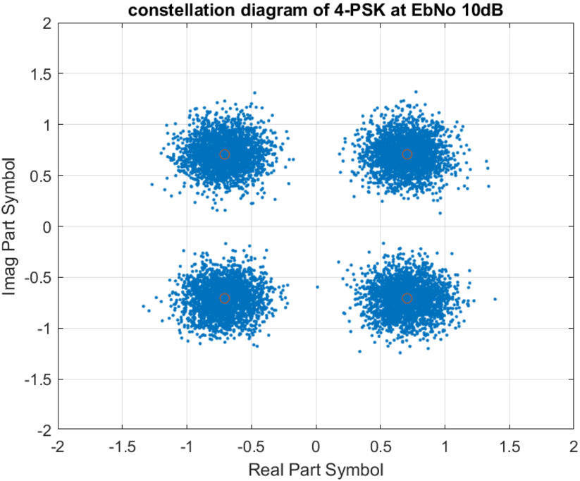
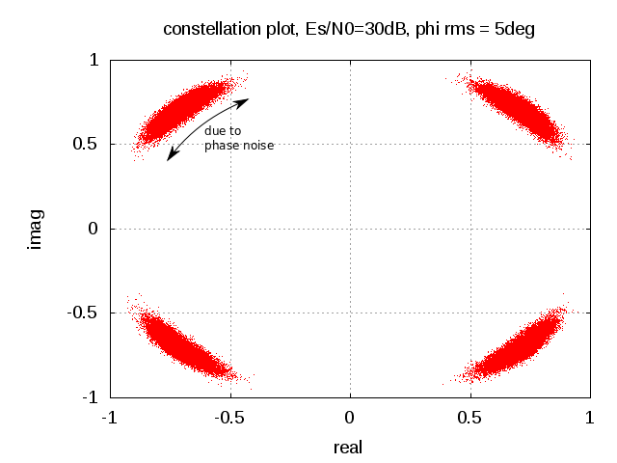

噪声
噪声总是存在.
噪声: 干扰通信系统中信息信号传输和处理的有害波
> 内部或外部 <
我们用 SNR 来量化噪声效应，即平均信号功率与平均噪声功率的比率
$$SNR=10\log_{10}\left(\frac{P_{s}}{P_{0}}\right)=10\log_{10}\left(\frac{E_{s}/T}{WN_{0}}\right)=10\log_{10}\left(\frac{E_{s}}{N_{0}}\right)$$
其中 $P_{s}$ 是平均信号功率，$P_{0}$ 是平均噪声功率，$是信号带宽，$ $T=\frac{1}{W}$ 是计算平均值的时间段，$E_{s}$ 是时间段内的信号能量， $N_{0}$ 是噪声功率谱密度。
热噪声
相位噪声

Slide 4
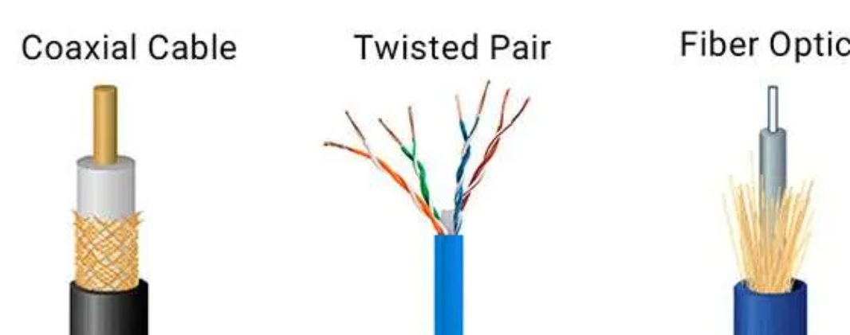
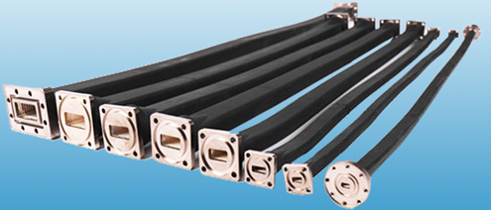
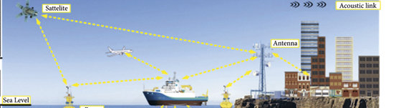
信道
有线/引导通道（时间不变且带宽受限）
传统电缆：电话线、同轴电缆、光纤
波导
无线信道（时变且功率受限）
广播信道：通常是视距（LOS）和线性，比如无线电
移动无线电信道：通常是多径信号而非视距
卫星信道：覆盖范围广但非线性、信噪比低

Slide 5
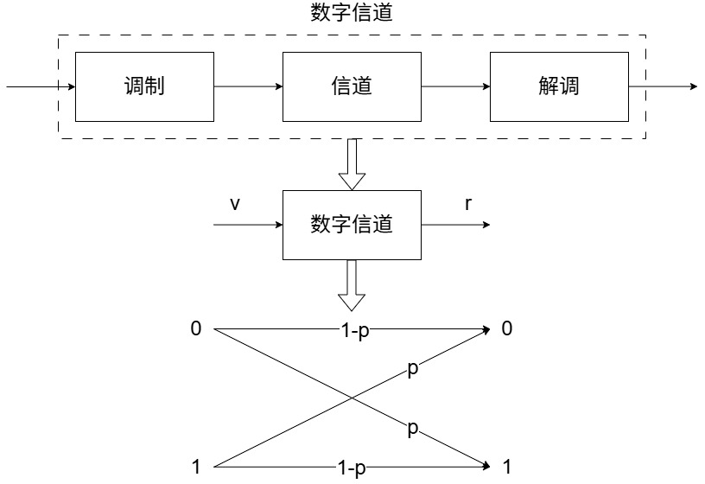

二进制对称信道（BSC）
当解调采用硬判决、调制时，信道和解调可以简化为数字信道。.
数字信道采用二进制对称信道 (BSC) 建模，误码概率为 $p$

Slide 6
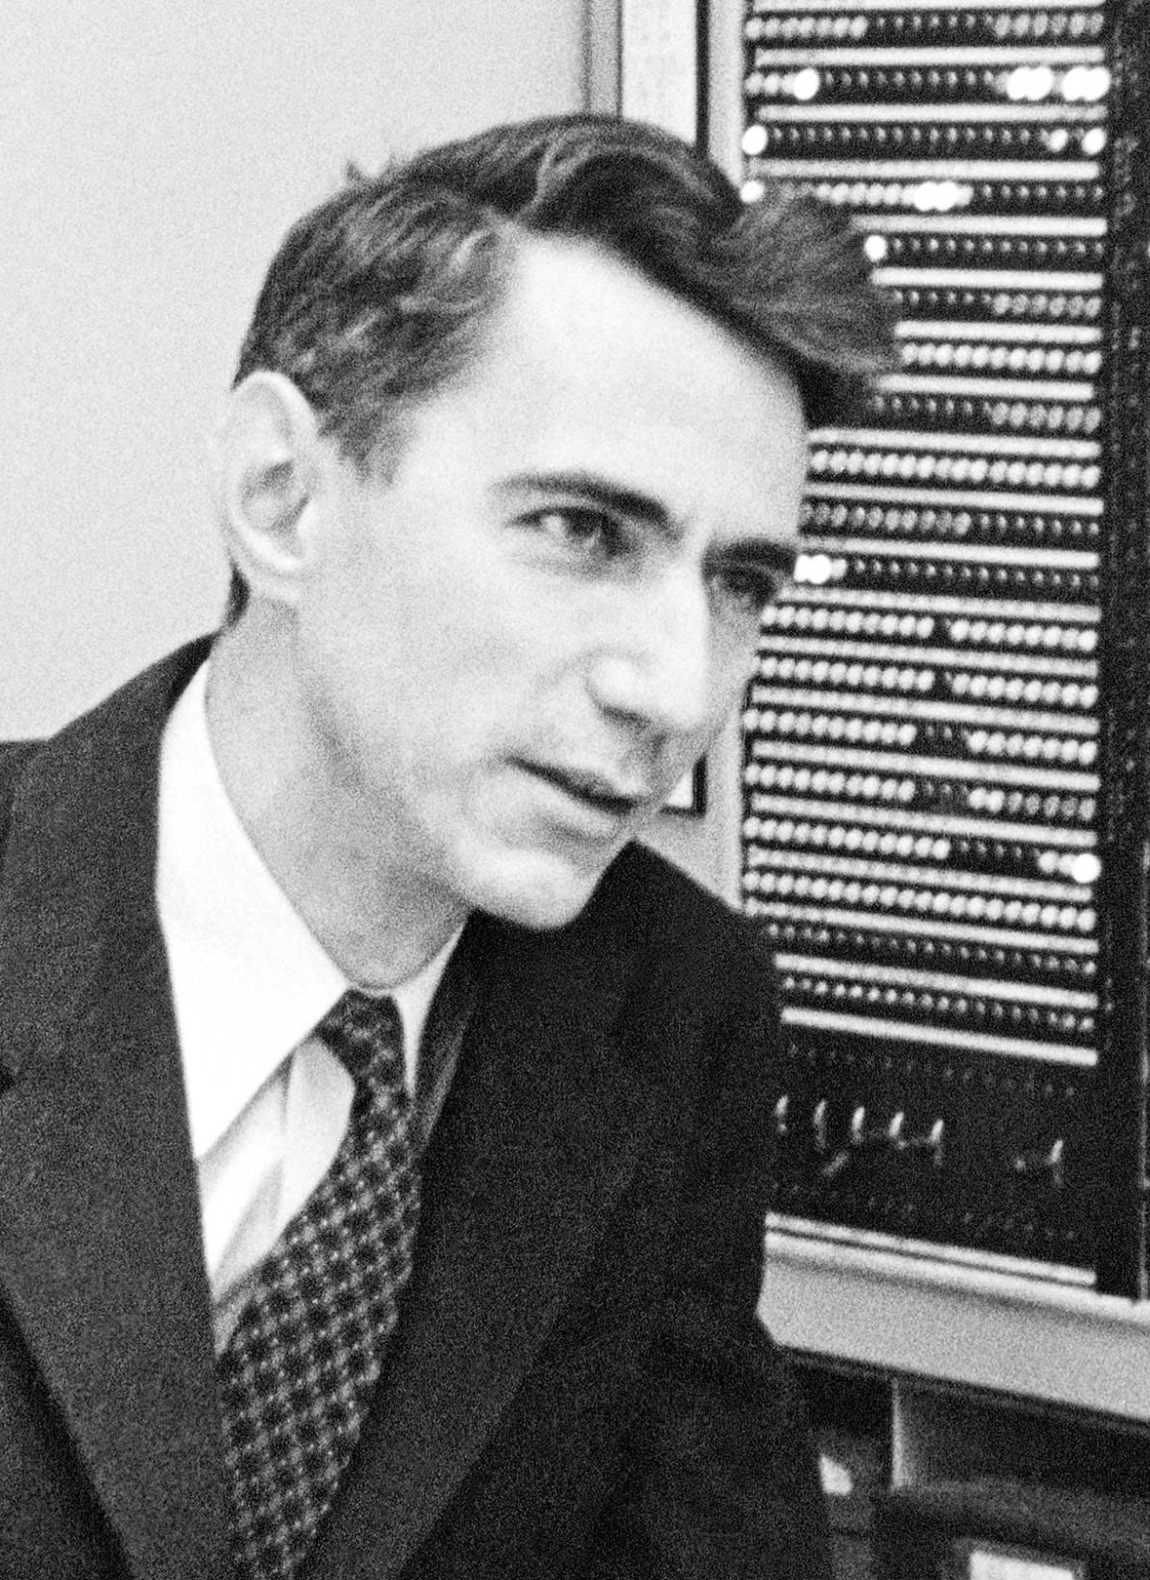

信道容量
香农噪声信道编码定理
每个信道都有容量 C
如果我们以低于容量的数据速率进行传输，则存在一个提供任意低误码率的错误控制码。
加性白噪声（AWGN）信道容量是
$$C=Blog_{2}\left(1+SNR\right)=Blog_{2}\left(1+\frac{P_{s}}{BN_{0}}\right)(bps)$$
其中B是信道带宽
因此，最大频谱效率为
$$η=\frac{C}{B}=log_{2}\left(1+SNR\right)=log_{2}\left(1+\frac{P_{s}}{BN_{0}}\right)bps/Hz$$

Slide 7
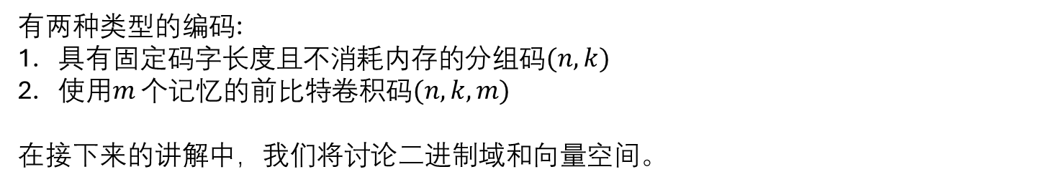
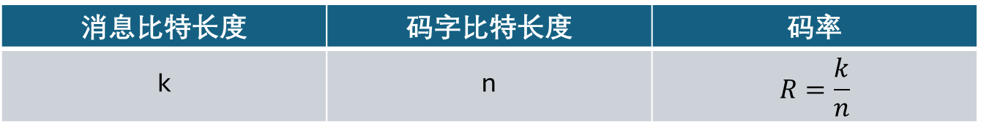
基本编码知识
信道编码也称为前向纠错（FEC）码
消息比特长度 | 码字比特长度 | 码率
k | n | $$R=\frac{k}{n}$$
有两种类型的编码:
具有固定码字长度且不消耗内存的分组码$(n, k)$
使用$m$ 个记忆的前比特卷积码$(n, k, m)$
在接下来的讲解中，我们将讨论二进制域和向量空间。

Slide 8
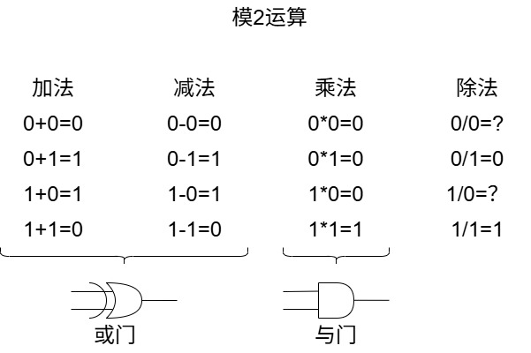
二进制域
域：一个元素的集合，我们可以在其中进行加、减、除、乘运算而无需离开该集合。
二进制域用GF(2) 表示：集合 {0,1} 以及模2加法、乘法、减法和除法。

Slide 9
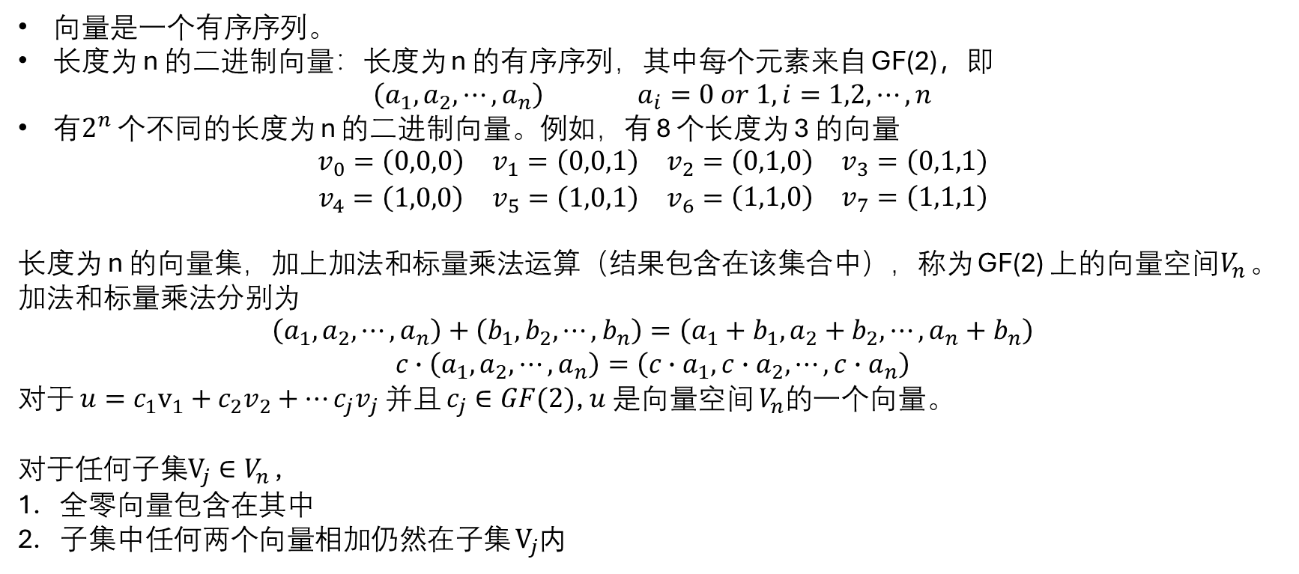
向量空间
向量是一个有序序列。
长度为 n 的二进制向量：长度为 n 的有序序列，其中每个元素来自 GF(2)，即
$$\left(a_{1}, a_{2},⋯,a_{n}\right) a_{i}=0 or 1, i=1,2,⋯,n$$
有$2^{n}$ 个不同的长度为 n 的二进制向量。例如，有 8 个长度为 3 的向量
$$\begin{matrix}v_{0}=\left(0,0,0\right) & v_{1}=\left(0,0,1\right) & v_{2}=\begin{matrix}\left(0,1,0\right) & v_{3}=\left(0,1,1\right)\end{matrix} \\ v_{4}=\left(1,0,0\right) & v_{5}=\left(1,0,1\right) & v_{6}=\begin{matrix}\left(1,1,0\right) & v_{7}=\left(1,1,1\right)\end{matrix}\end{matrix}$$
长度为 n 的向量集，加上加法和标量乘法运算（结果包含在该集合中），称为 GF(2) 上的向量空间$V_{n}$ 。加法和标量乘法分别为
$$\left(a_{1}, a_{2},⋯,a_{n}\right)+\left(b_{1}, b_{2},⋯,b_{n}\right)=\left(a_{1}+b_{1}, a_{2}+b_{2},⋯,a_{n}+b_{n}\right)$$
$$c∙\left(a_{1}, a_{2},⋯,a_{n}\right)=\left(c∙a_{1}, {c∙a}_{2},⋯,{c∙a}_{n}\right)$$
对于 $u=c_{1}v_{1}+c_{2}v_{2}+⋯c_{j}v_{j}$ 并且 $c_{j}∈GF(2)$, $u$ 是向量空间 $V_{n}的$一个向量。
对于$任何子集V_{j}∈V_{n}$ ,
全零向量包含在其中
子集中任何两个向量相加仍然在子集 $V_{j}$内

